Slide 1

Presentation Projet 7

Slide 2



Agenda
Workflow KNIME
CSV / RGPD
Graphiques

Slide 3

Workflow KNIME

Slide 4
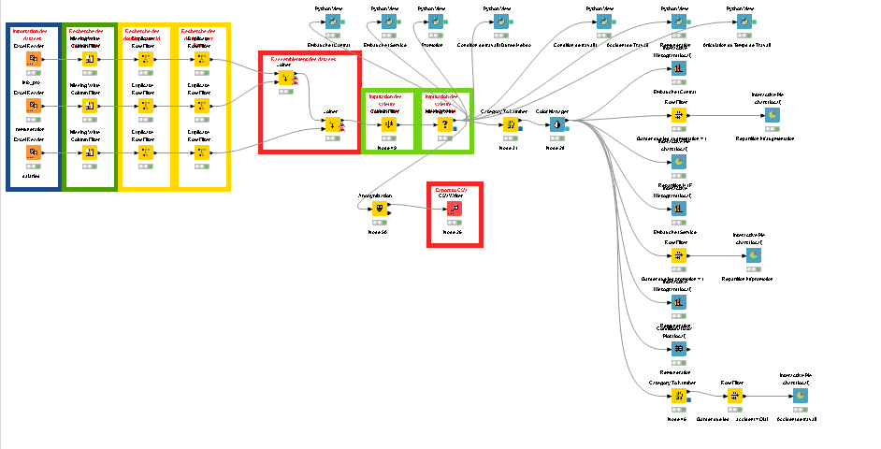
Overview

Slide 5
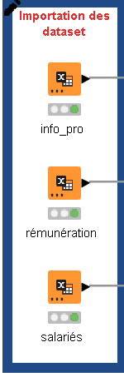
1ère étape
Utilisation de la fonction « Excel Reader » pour importer les 3 dataset.

Slide 6
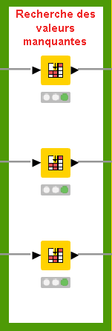
2ème étape
Recherche des valeurs manquantes.

Slide 7
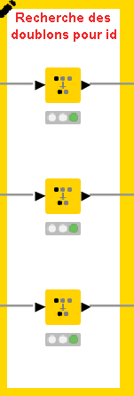
3ème étape
Recherche des doublons pour la colonne « id_salarié ».

Slide 8

4ème étape
Recherche des doublons par lignes.

Slide 9
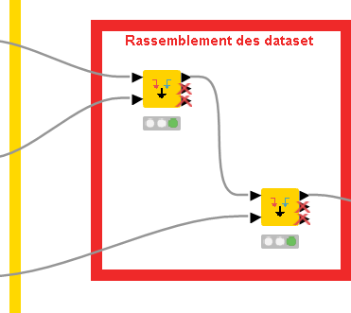
5ème étape
Rassemblement des 3 dataset.

Slide 10
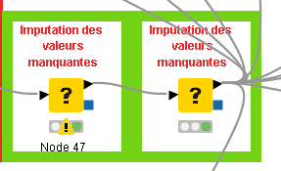
6, 7 ème étape
Imputation des valeurs manquantes pour les colonnes “Promotion”, “Augmentation” et suppression de “Etat Civil”.

Slide 11

8 ème étape
Anonymisation des valeurs sensibles,

Slide 12

9ème étape
Exportation du dataset final sous le format CSV.

Slide 13
CSV / RGDP

Slide 14
Les contraintes RGPD
Il y a 5 grands principes à respecter:
Le principe de finalité --> est respecté car il est question ici d'un regroupement de données dans le but de répondre à une demande gouvernementales obligatoire.
Le principe de proportionnalité et de pertinence --> est respecté car les données non nécessaire comme par exemple la date de naissance, les noms prénom, état civil et nombres d'enfants sont supprimées.
Le principe d'une durée de conservation limitée --> est respecté car ces données ne seront conservées que pendant 1 an, jusqu'au prochain calcul de l'index.
Le principe de sécurité et de confidentialité --> est respecté car les données sont stockées et utilisées en interne et anonymisées.
Les droits des personnes --> est respecté car la société à informé les personnes concernés de la collecte des données, pouvoir répondre dans les délais (1 mois) concernant les demandes faits par les personnes dont les données ont été collectées (demandes de suppressions / modifications / consultations).

Slide 15
Graphiques

Slide 16
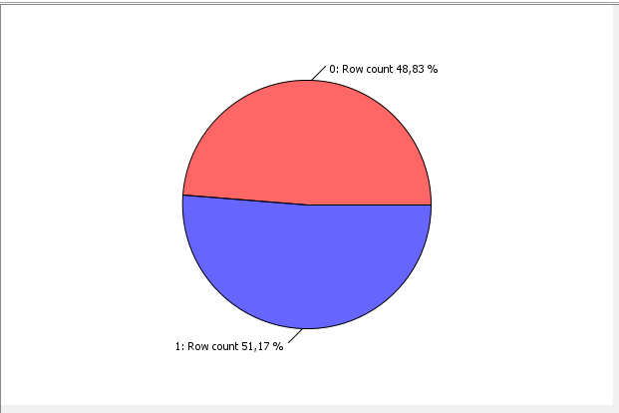
Répartition H / F
Il y a un peu plus d’hommes que de femmes.

Slide 17
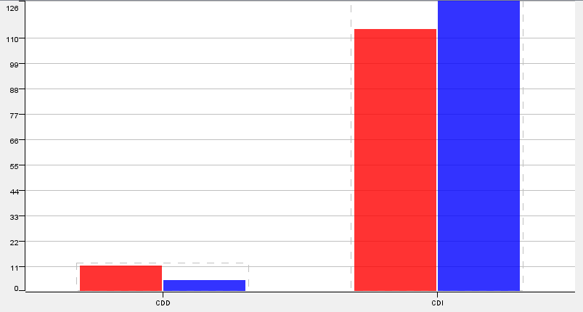
Répartition H / F par contrat
Il y a plus d’hommes en CDI et plus de femmes en CDD.

Slide 18
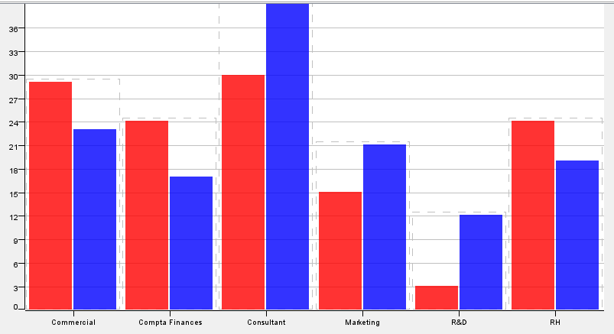
Répartition H / F par service
La répartition par service est assez inégale.

Slide 19
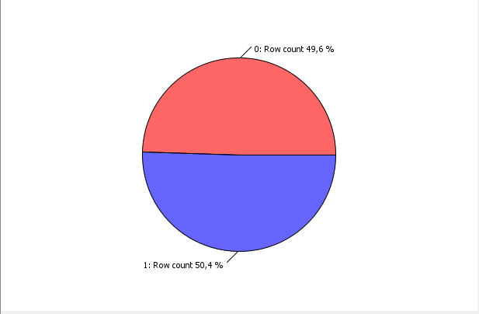
Répartition H / F par promotion
Il y a un peu plus d’homme ayant obtenue des promotions.

Slide 20
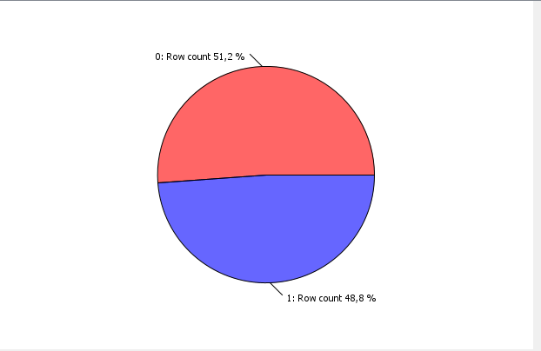
Répartition H / F par augmentation
Il y a un peu plus de femmes ayant obtenue des augmentations.

Slide 21
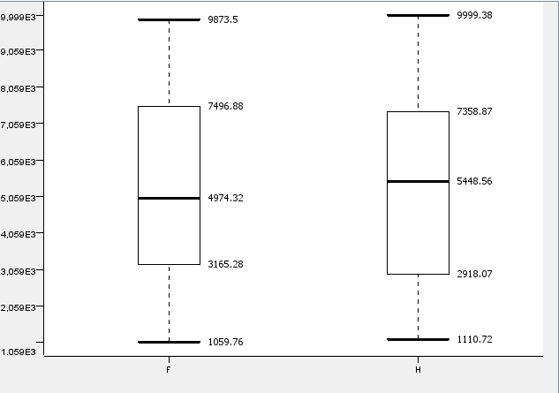
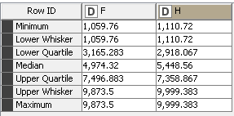
Répartition H / F par rémunération
Les répartition de salaire entre hommes et femmes sont relativement égalitaires.

Slide 22
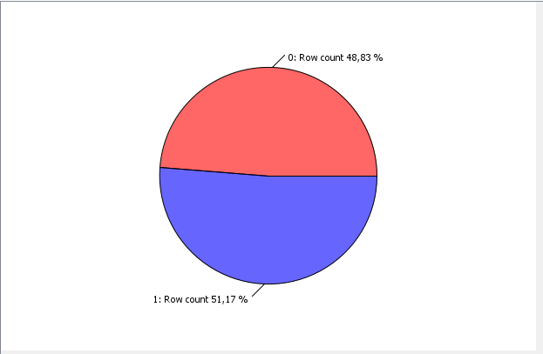
Répartition H / F par accident de travail
Les hommes ont un peu plus d’accident de travail que les femmes,

Slide 23
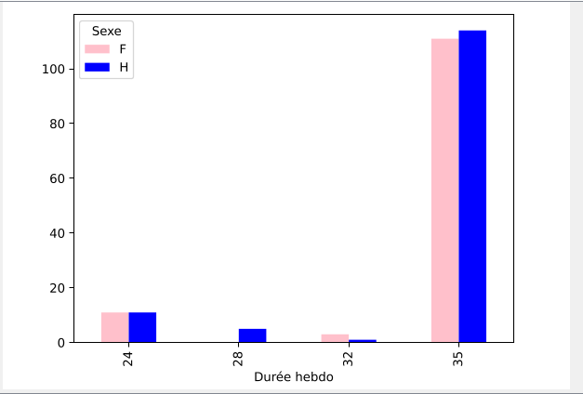
Répartition H / F durée hebdomadaire
Les hommes ont un peu plus de temps de temps plein que les femmes.

Slide 24
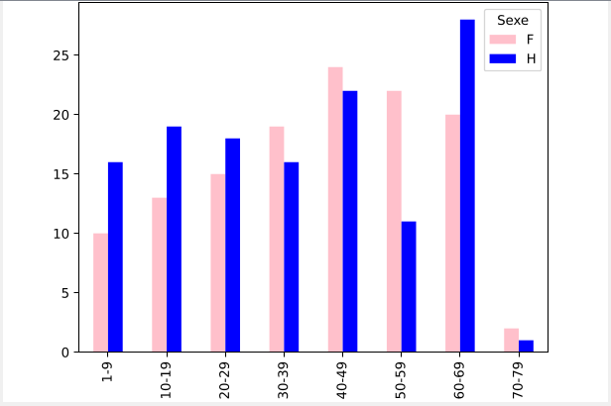
Répartition H / F distance travail/maison
La répartition est inégale.

Slide 25


Merci de votre attention

